Slide 1
Flow control
if, for, while

Slide 2
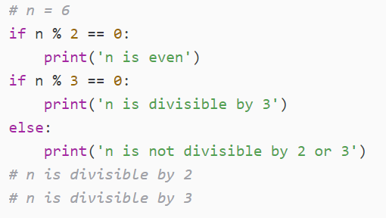
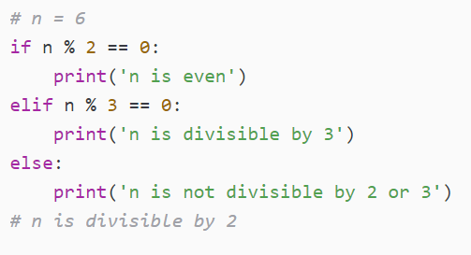
If, elif, else

Slide 3
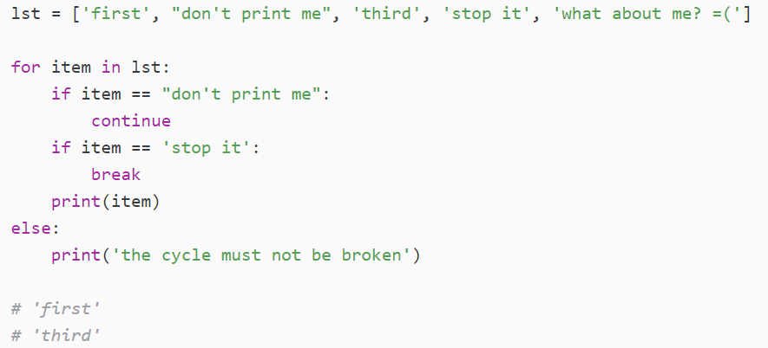
Цикл for

Slide 4
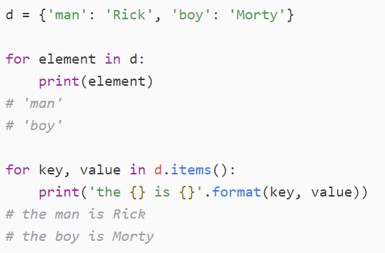
Цикл for для dict
По умолчанию итерируется по ключам

Slide 5
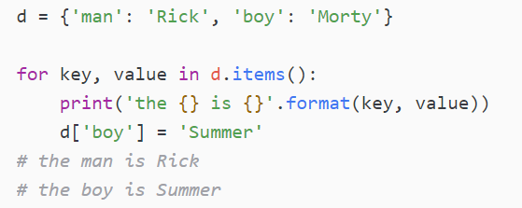
Цикл for для dict

Slide 6

Цикл for для dict

Slide 7
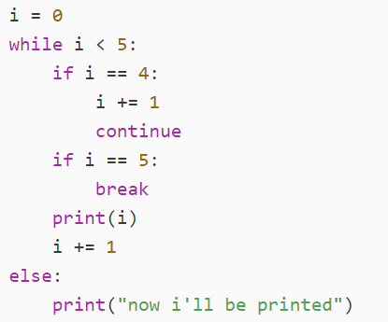
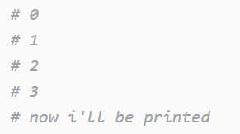
Цикл while

